Slide 1
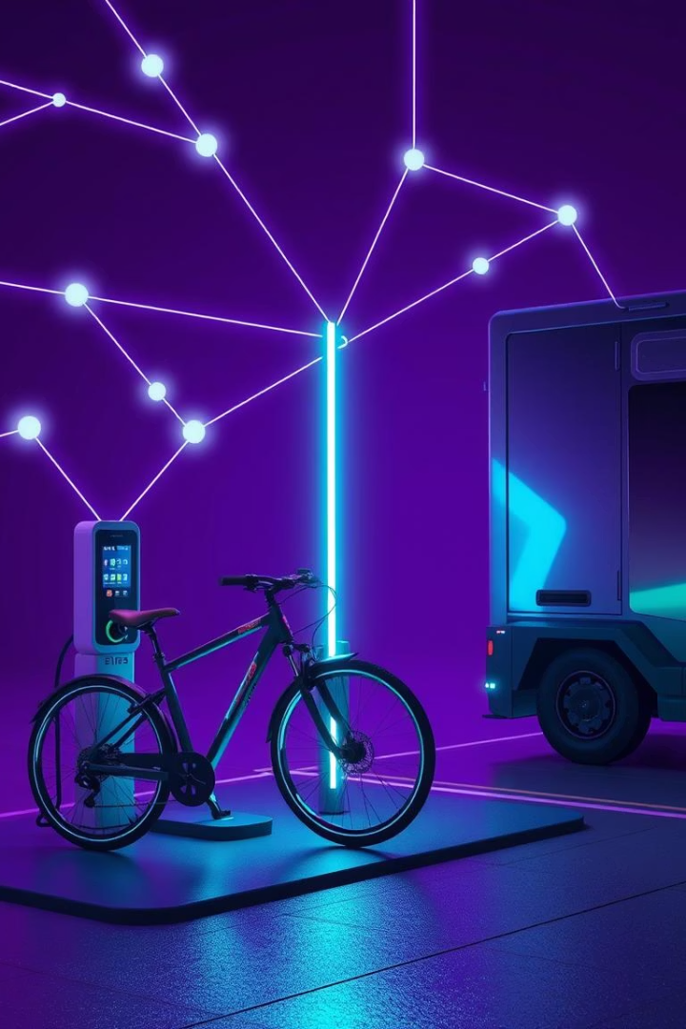
Modelado de E-bikes con Grafos
Presentación sobre el modelado de un sistema de e-bikes mediante grafos y su implementación en Python.

Slide 2
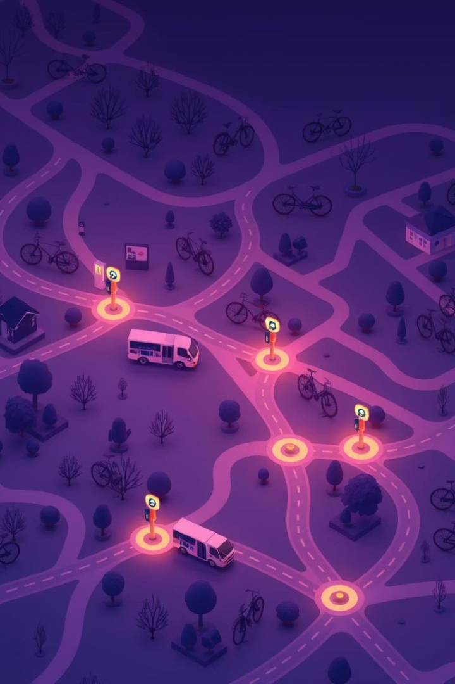



Introducción al Problema
Sistema de E-bikes
Nodos
Camión de la UNO
Puntos de carga principales y secundarios.
Moviliza bicicletas entre nodos.
Red de bicicletas eléctricas universitarias.
Este sistema gestiona la ubicación y movimiento de e-bikes en un campus universitario. Distinguimos entre nodos principales y secundarios para optimizar el servicio. El camión de la UNO es clave para reubicar las bicicletas.

Slide 3
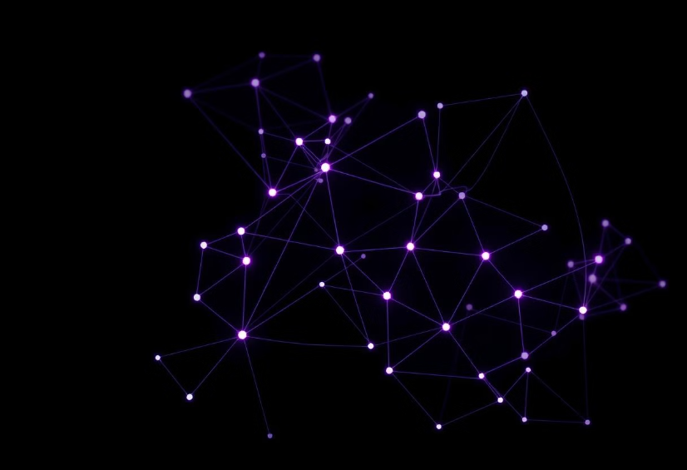
Diseño de la Solución
Grafos – NetworkX - Matplotlib
Utilizamos grafos para representar la red de e-bikes. NetworkX facilita la implementación en Python.
Clase Grafo
Diseñamos una clase Grafo para encapsular la lógica del sistema. Esto permite una gestión eficiente y modular.
La estructura del grafo representa estaciones y caminos. Cada nodo es una estación. Las aristas son los caminos entre ellas. NetworkX provee las herramientas necesarias para la manipulación de grafos.

Slide 4





Funciones Principales
Gestión de Nodos
Permite añadir y eliminar nodos y aristas.
Camino Más Corto
Dijkstra filtrado para rutas seguras de alumnos.
Ruta del Camión
Algoritmo personalizado para eficiencia de ruta
Visualización
Representación gráfica del grafo.
Nuestro programa gestiona la red completa. Calcula rutas seguras para alumnos y rutas eficientes para el camión. La visualización ayuda a entender la estructura de la red.

Slide 5

Casos de Prueba
1
Escenarios de Grafos
2
Consultas por Grafo
3
Resultados Esperados
Mostraremos dos estructuras de grafo distintas.
Tres consultas para cada grafo demostrando funciones.
Detallamos los resultados anticipados para cada caso.
Para validar nuestra solución, hemos preparado escenarios de prueba. Cada grafo simulará una configuración diferente. Las consultas verificarán la funcionalidad del sistema, desde la ruta más corta hasta la gestión de nodos.

Slide 6








Conclusiones y Futuras Mejoras
Desafíos del equipo
Grafos y Algoritmos
Coordinación en tareas, manejo de trabajo colaborativo
Uso eficiente de estructuras de grafos y algoritmos.
Exportación y Visualización
Interfaz Dinámica
Exportación del grafo y mejoras en su visualización.
Posibilidad de interfaz para ingreso dinámico de datos.
El proyecto demuestra una estructura base con mejoras a furuto. Se podrían añadir funciones como una interfaz para el usuario. También la exportación de grafos y una visualización más detallada de los nodos.

Slide 7

Grupo tres puntos
Nombre y apellido
Nombre y apellido
Nombre y apellido

